Slide 1



声纹识别开源工具
ASV-Subtools
江涛
FOREIGN STYLE TEMPLATES

Slide 2
1
背景介绍
2
工具介绍
目
录
3
实验结果
CATALOG
4
Subtools工程化
5
总结与展望

Slide 3
01
PART
背景介绍

Slide 4



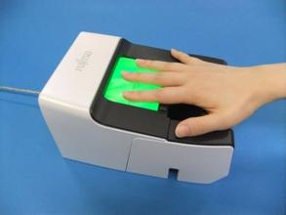
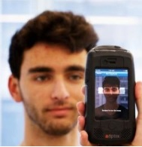
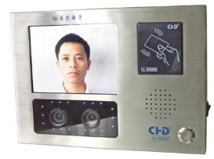
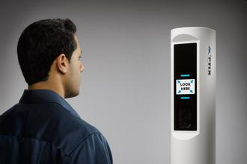
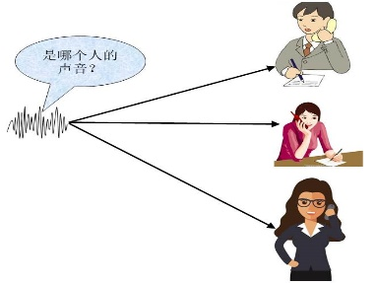
背景介绍—声纹识别
“声纹”(Voiceprint)是指人的语音中所蕴含的、能表征说话人身份的生理和行为特征，每个人的声纹具有唯一性、独特性，因此与指纹、人脸、虹膜等生物特征一样可用于进行身份识别。
与指纹、人脸、虹膜等生物特征相比，声纹具有非接触获取、采集成本低、便于远程认证的优点。
图示来自网络资源

Slide 5


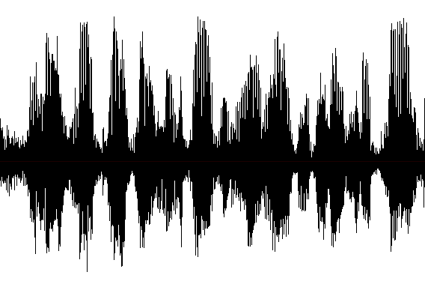
背景介绍—声纹识别
声纹识别，也称作说话人识别，是一种通过声音判别说话人身份的技术。
It’s Bob.
语音波形
语谱图
倒谱
LPC
LPCC
MFCC
PLP
特征
1930s
1960s
1970s
1980s
1990s
2008
2011
2014以来
Deep Embedding
模板匹配
DTW
VQ
HMM
GMM-UBM
GMM-SVM
JFA
i-vector
DNN i-vector
d-vector
x-vector (2018)
模型
时间
小规模干净数据
大规模实际应用数据
第一阶段：
特征工程
第二阶段：
统计模型
第三阶段：
深度学习

Slide 6
背景介绍—声纹识别框架
FBank
MFCC
Cosine
注册语音
声学特征
声纹模型
说话人表征
相似度
打分
分数
测试语音
声学特征
说话人表征
PLDA
GMM/i-vector
NNET/x-vector
声纹识别系统框架图

Slide 7




背景介绍—声纹识别应用
在线电话声纹识别系统
声纹唤醒/客户端声纹登录
在客服和客户自然交流中，系统自动识别出客户的身份信息，能够更好、更精准的为客户提供个性服务，有效提升用户体验。
移动端APP或PC端网页声纹登录，更安全便捷；
降低密码遗忘遗失、设备被盗等带来的安全隐患；
节省登录时间，提供用户体验。
家庭成员识别
在智能音箱、智能电视语音交互中，识别家庭成员身份，提供个性化服务。
语音大数据声纹检索系统
语音识别
语音大数据声纹检索系统，利用声纹识别技术对大量语音数据的真实性和有效性进行客观、全面的甄别，追踪目标说话人。百万/千万量级声纹库，要求快速检索。
声纹识别
部分应用场景
语音合成

Slide 8
背景介绍—声纹识别开源工具
传统算法开源工具
WeSpeaker
MSR Identify Toolkit
Alize
Sidekit
代码逻辑简单，结构整洁，提高部署方案；
Kaldi
PaddleSpeech、SpeechBrain
易于产品化、代码质量高、文档丰富
语音处理功能包，包括多种语音任务
ASV-Subtools
集成Kaldi和Pytorch的优点，可读性、通用性、灵活性强，易于产品化；

Slide 9
02
PART
工具介绍

Slide 10
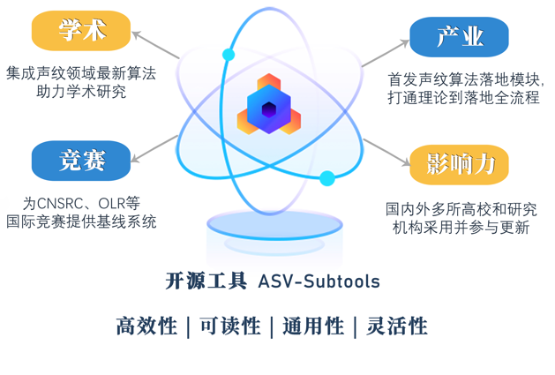

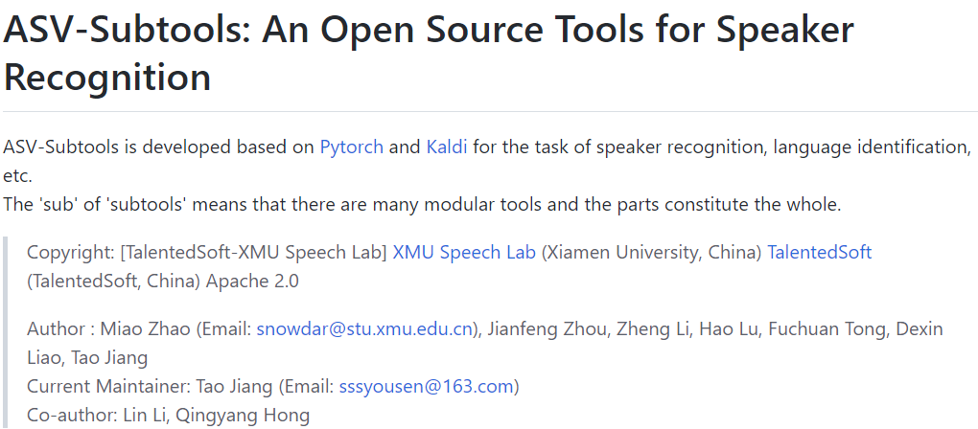
工具介绍—ASV-Subtools
https://github.com/Snowdar/asv-subtools

Slide 11
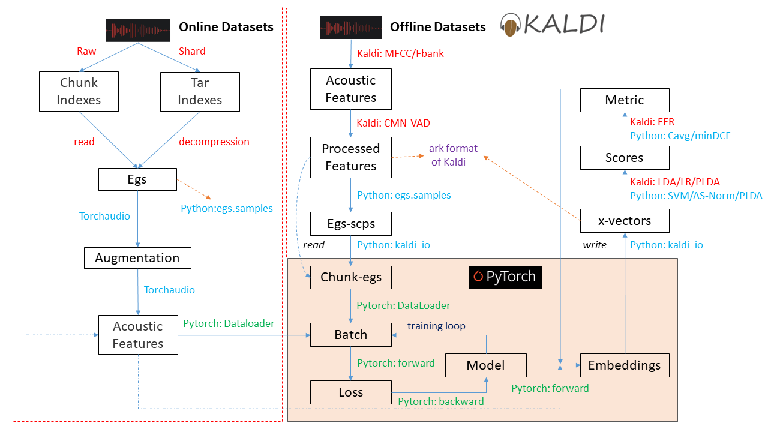
工具介绍—ASV-Subtools
ASV-Subtools工程结构

Slide 12
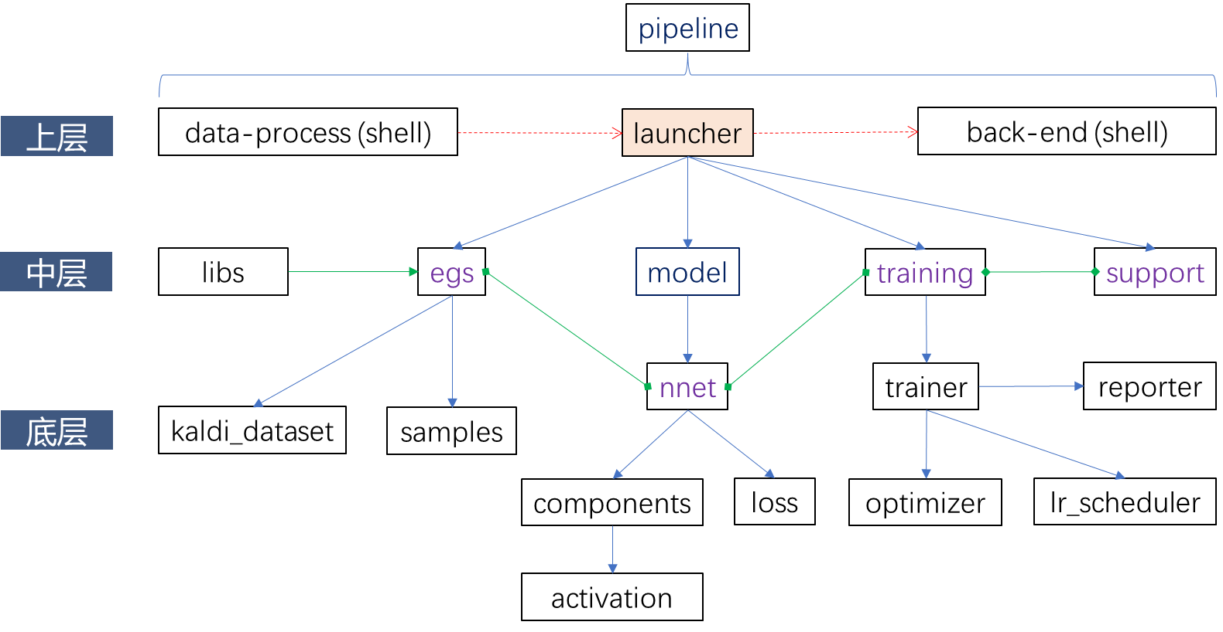
工具介绍—ASV-Subtools
ASV-Subtools训练框架

Slide 13
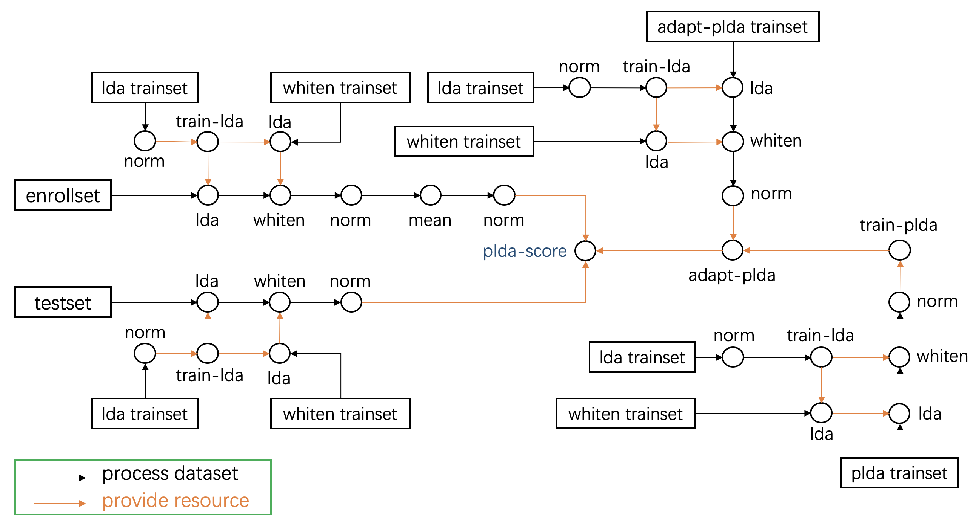
工具介绍—ASV-Subtools
后端打分脚本原理示意图

Slide 14
03
PART
实验结果

Slide 15
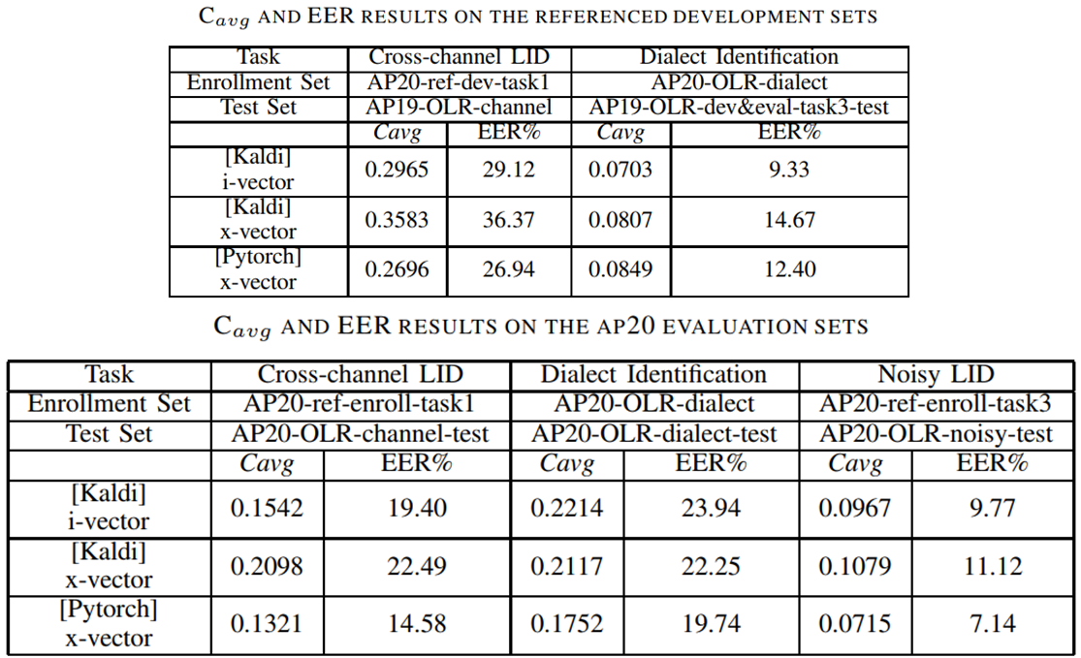
实验结果—OLR2020 Baseline
subtools/recipe/ap-olr2020-baseline/run.sh
Zheng Li, Miao Zhao, Qingyang Hong, Lin Li, Zhiyuan Tang, Dong Wang, Liming Song and Cheng Yang, “AP20-OLR Challenge: Three Tasks and Their Baselines”, APSIPA ASC 2020.

Slide 16
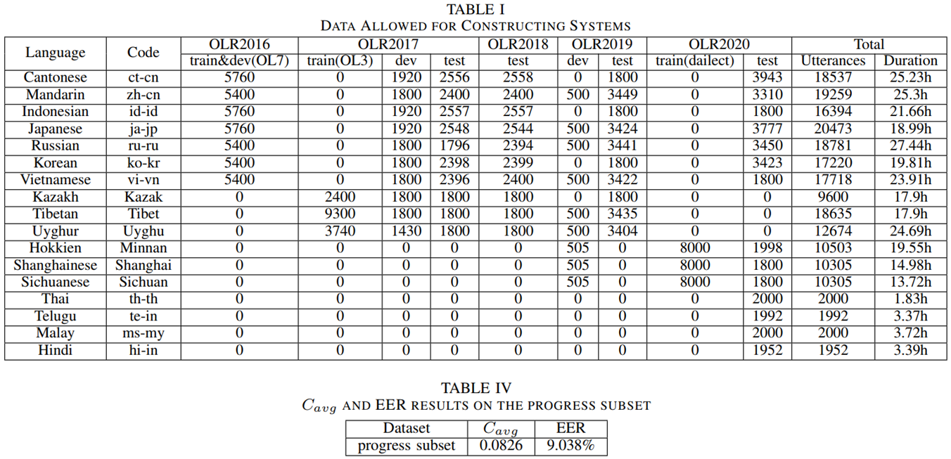
实验结果—OLR2021 Baseline
subtools/recipe/ap-olr2021-baseline/run.sh
B. Wang, W. Hu, J. Li, Y. Zhi, Z. Li, Q. Hong, L. Li, D. Wang, L. Song, and C. Yang, “Olr 2021 challenge: Datasets, rules and baselines,”, APSIPA ASC 2021.

Slide 17
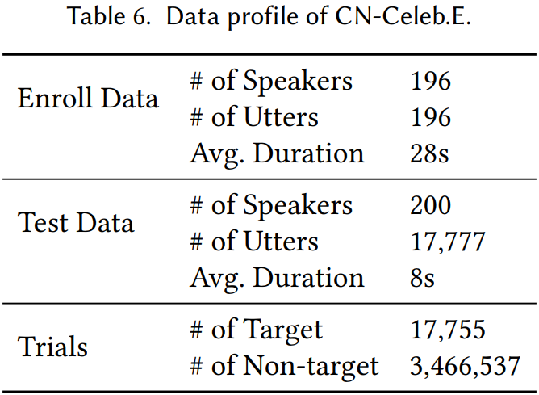
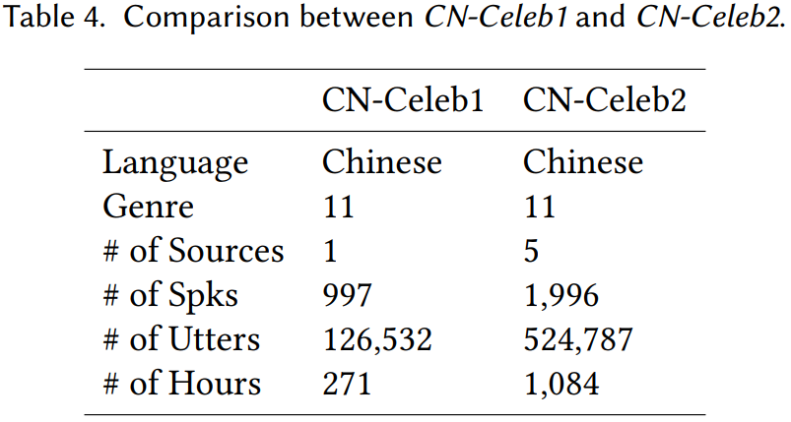
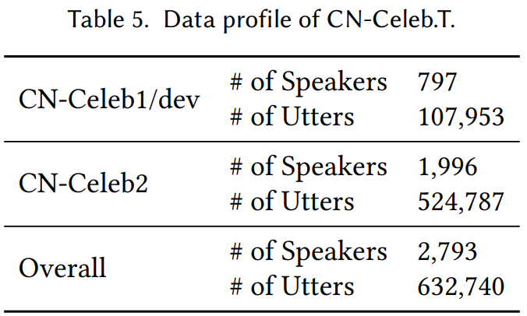
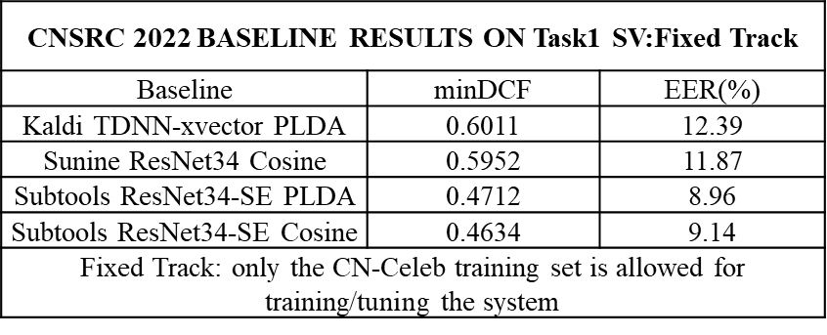
实验结果—CNSRC2022 Baseline
subtools/recipe/cnsrc/sv/run-cnsrc_sv.sh
Dong Wang, Qingyang Hong, Lantian Li, Wenqiang Du, Yang Zhang, Tao Jiang, Hui Bu, and Xin Xu, “CNSRC 2022 Evaluation Plan”, 2022, http://cnceleb.org/competition

Slide 18
实验结果—CNSRC2022 Baseline
EER% | Vox1-O | Vox1-O-clean | Vox1-E | Vox1-E-clean | Vox1-H | Vox1-H-clean
Submean | 1.071 | 0.920 | 1.257 | 1.135 | 2.205 | 2.072
AS-Norm | 0.970 | 0.819 | - | - | - | -
Egs = Voxceleb2_dev(online random aug) + sequential sampling Optimization = [SGD (lr = 0.04) + ReduceLROnPlateau] x 4 GPUs (total batch-size=512) Model= Resnet34 (channels = 32, 64, 128, 256) + Stats-Pooling + FC-ReLU-BN-FC-BN + AM-Softmax (margin = 0.2) + AMP training
subtools/pytorch/launcher/runResnetXvector_online.py
subtools/pytorch/launcher/runEcapaXvector_online.py
Notes:
然后我们介绍下了VoxCelebSRC的一些结果。
我们的训练集都是只用了VoxCeleb2训练，只训练了一次，没有进行LargeMargin的调优。
在resnet34的模型上，经过ASnorm在vox1-O-clean的结果是0.819。 ECAPA channel1024的结果是0.856。

Slide 19
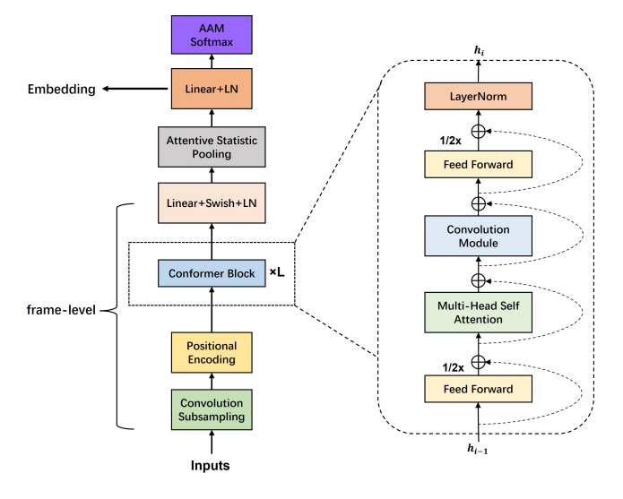
实验结果—Conformer Xvector
Egs = Voxceleb2_dev(online random aug) + random chunk(3s)
Optimization =[adamW (lr = 1e-6 - 1e-3) + 1cyclic] x 4 GPUs (total batch-size=512)
Conformer(6L-256D-4H-4Sub)
EER% | Vox1-O | Vox1-O-clean
cosine | 1.103 | 0.984
LM | 1.034 | 0.899
AS-Norm | 0.943 | 0.792
Conformer(6L-256D-4H-2Sub)
EER% | Vox1-O | Vox1-O-clean
cosine | 1.066 | 0.915
LM | 1.029 | 0.888
AS-Norm | 0.949 | 0.792
Model | Config | Params | RTF
Resnet34 | base32 | 6.80 M | 0.090
ECAPA | C1024 | 16.0 M | 0.071
 | C512 | 6.53 M | 0.030
Conformer | 6L-256D-4H-4Sub | 18.8 M | 0.025
 | 6L-256D-4H-2Sub | 22.5 M | 0.070
subtools/pytorch/launcher/runTransformerXvector.py

Slide 20
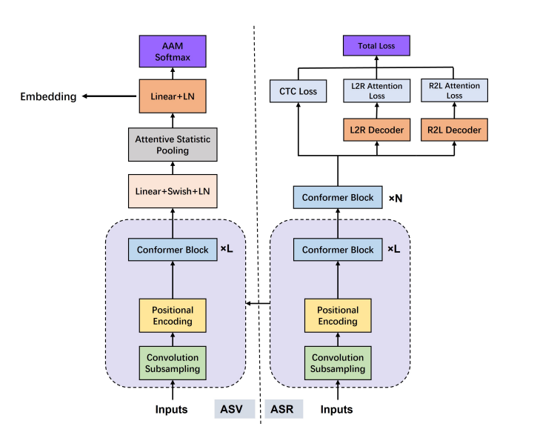
实验结果—Conformer Xvector
Egs = CNSRC.T(online random aug) + random chunk(3s)
Optimization =[adamW (lr = 1e-6 - 1e-3) + 1cyclic] x 4 GPUs (total batch-size=512)
Conformer(6L-256D-4H-4Sub)
pretrain ASR | CNC-Eval
 | EER% | minDCF
- | 8.39 | 0.4748
Multi-CN | 7.95 | 0.4534
Wenetspeech | 7.62 | 0.4444

Slide 21
04
PART
Subtools工程化

Slide 22
Subtools工程化
模型转TorchScript
C++推理
02
03
Runtime
特征集成（脱离kaldi）
01
04
So封装
22

Slide 23
Subtools工程化—Runtime实现
语音信号读取，特征提取
frontend
wav
feat_pipeline
kaldifeat
Embedding提取
extractor
torch_model
asv_extractor
extractor_main
后端打分
分模块设计
processor
metric
score
eval
配置文件
utils
log
yaml
gflag

Slide 24
Subtools工程化—特征集成
本项目特征提取模块采用Kaldifeat C++接口
Kaldifeat^{[1]}
基于libtorch 编写，适配 Pytorch。
实现Kaldi声学特征的配置及提取。
诸如icefall、k2等优秀项目都有采用。
plp
feat window
spectrum
mel bank
fbank
mfcc
spectrogram
[1] https://github.com/csukuangfj/kaldifeat

Slide 25
Subtools工程化—模型转TorchScript
Pytorch模型的中间表示，可以在高性能环境（如C ++）中运行。
通过Pytorch的即时编译(JIT) 模块可将训练的模型导出，这是生产环境下模型部署的关键一环。
本框架中的主流模型符合TorchScript所支持的语法，并提供导出流程。
Pytorch programs
Acoustic Features
Embeddings
Pytorch model
Step1: 根据配置文件初始化Pytorch模型
export_jit.py
Step2: 导入训练得到的参数
Step3: 编译为ScriptModule 对象
Step4: 序列化对象并保存（包括量化版本）
Torch
Script
C++ programs
Acoustic Features
Embeddings

Slide 26

Subtools工程化—C++推理
针对声纹识别的轻量级推理模块，C++ 落地
Pytorch 所训练的模型
兼容kaldi的特征配置，适配不同的特征需求
集成CMVN、VAD功能
整体为基于Libtorch的tensor数据类型
Inference流程一体化
Cmaker一键构建项目
frontend: wav
Results
processor: eval
Signals
Scores
frontend: kaldifeat
processor: cosine
Acoustic Features
x-vectors
extractor: CMVN-VAD
extractor: write
Input Features
Torch Model
extractor: extract
Embeddings

Slide 27
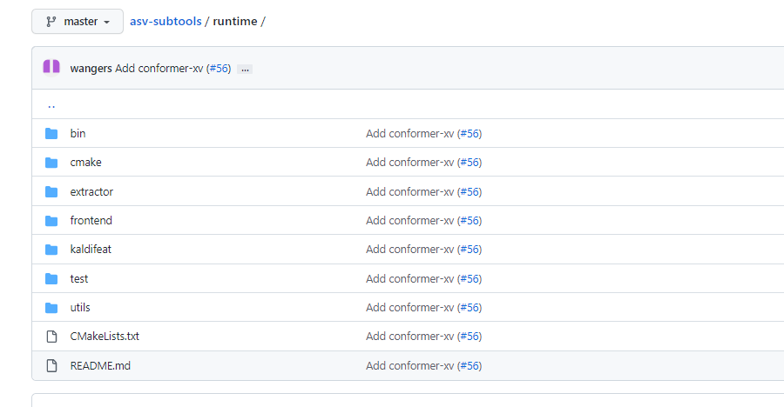
Subtools工程化—工程目录
编译命令：mkdir build -> cd build -> cmake .. -> cmake --build .

Slide 28
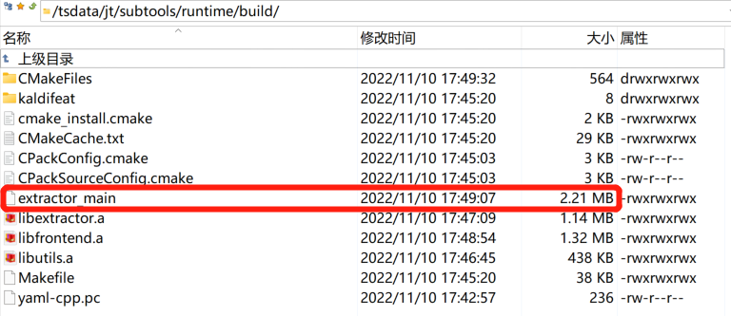
Subtools工程化—编译结果

Slide 29
05
PART
总结与展望

Slide 30
总结与展望—总结
ASV-Subtools集成了TDNN、Resnet、ECAPA、Conformer xvector等网络，在开源数据集上取得了较好的性能，研究人员可用作基线系统。
分模块集成不同优化器、损失函数以及PLDA自适应等改进策略，方便调优。
工具面向VoxCeleb、OLR2021、CNSRC2022等数据集的实验脚本，方便研究人员复现。
提供Runtime模块，方便工程应用。

Slide 31
总结与展望—展望
扩展
说话人日志
发布自监督预训练版本
01
精简
02
工程结构
代码
优化
03
04
模型和参数的调优
基础文档和教程的优化
探索
前沿算法
工业应用

Slide 32

致谢
感谢赵淼、周健峰、李铮、陆昊、江涛、童福川、廖德欣等主要开发人员的贡献。
感谢厦门大学智能语音实验室其他同学的贡献。
感谢使用和支持ASV-Subtools的研究人员，欢迎更多参与者，共同推动声纹识别开源工具。
https://github.com/Snowdar/asv-subtools

Slide 33


汇报完毕，敬请指正！
speech.xmu.edu.cn

